Slide 1

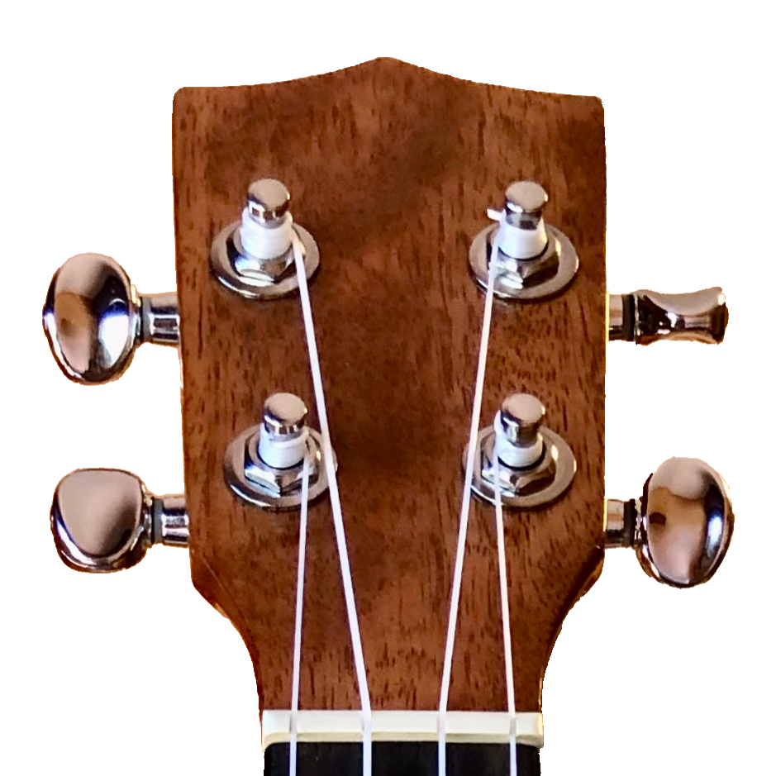
Conoce tu ukelele
Ángel mori Martínez Díez
DESARROLLO DE APLICACIONES MULTIPLATAFORMA

Slide 2
¿QUÉ ES Conoce tu ukelele?
POR Ángel mori Martínez Díez
UNA APLICACIÓN PARA aprendices DE UKELELE

Slide 3
¿QUÉ ES Conoce tu ukelele?
POR Ángel mori Martínez Díez
UNA APLICACIÓN PARA aprendices DE UKELELE

Slide 4

¿QUÉ ES Conoce tu ukelele?

Slide 5
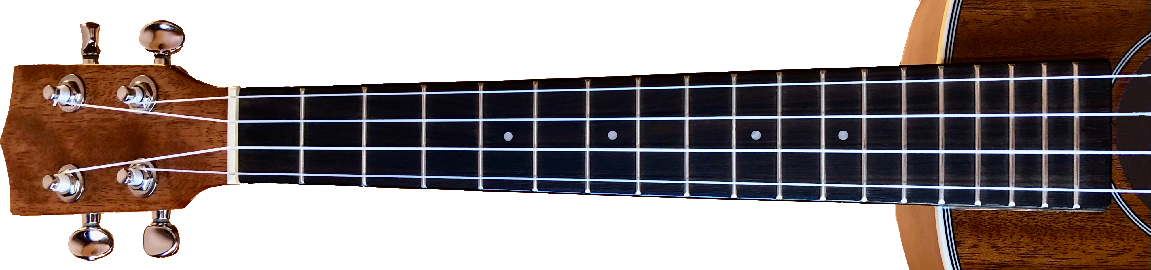
Esto es una presentación
OBJETIVOS
RECURSOS NECESARIOS
DOCUMENTACIÓN
LO MÁS INTERESANTE
FUNCIONAMIENTO
FUTURAS MEJORAS
COMERCIALIZACIÓN

Slide 6

Estos son los objetivos
Portable y disponible sin conexión
Público especializado
Satisfacer una necesidad
Versatilidad
Explorar el instrumento
Acordes, escalas, afinaciones…

Slide 7

Estos son los Recursos necesarios
Hecho con Windows para Windows
Sin conexiones a Internet o BBDD

Slide 8

De aquí salió la Documentación
Recursos del propio grado
Documentación técnica de Microsoft
Stack Overflow
Pianochord.org
Wikipedia

Slide 9

Así es su Funcionamiento
Menu superior con opciones
Formularios que albergan la lógica
Modelos empleados por los formularios

Slide 10
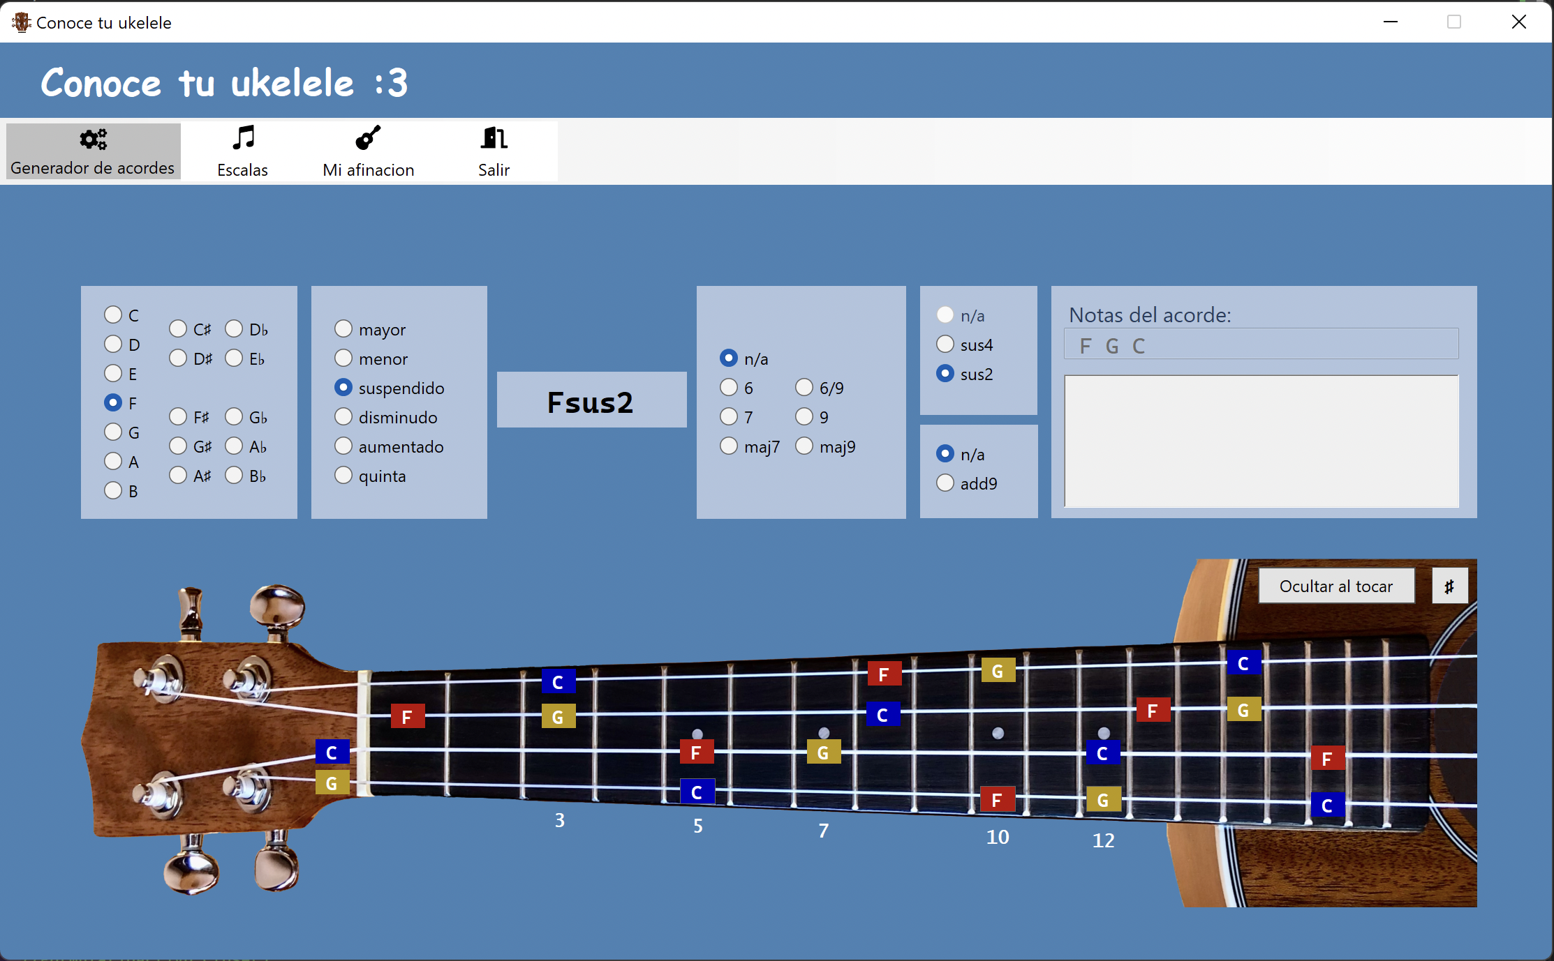
Funcionamiento

Slide 11
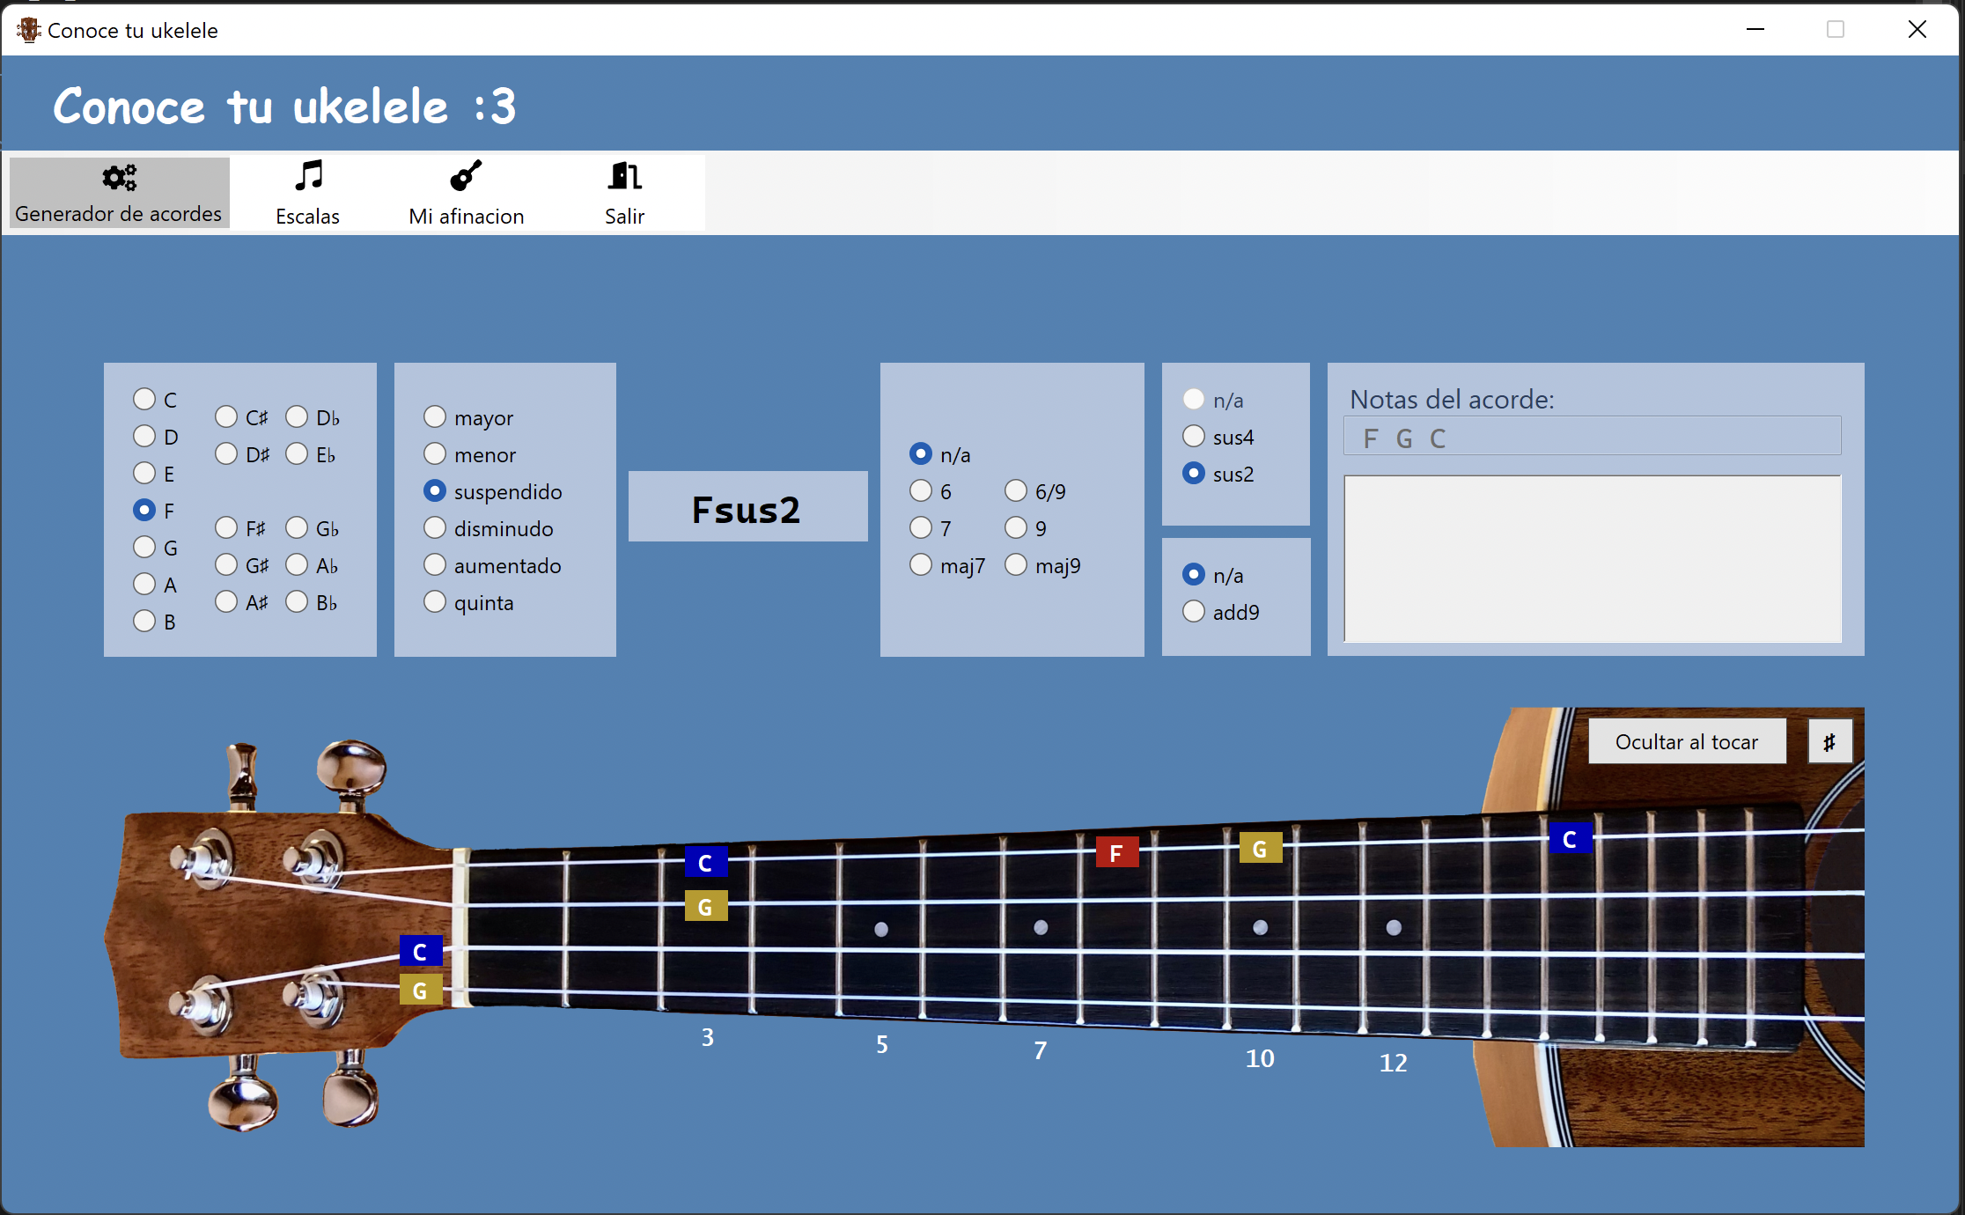
Funcionamiento

Slide 12
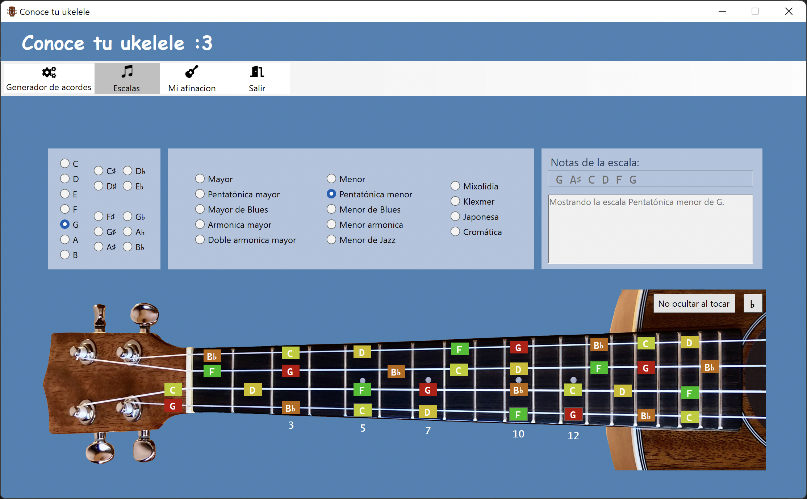
Funcionamiento

Slide 13
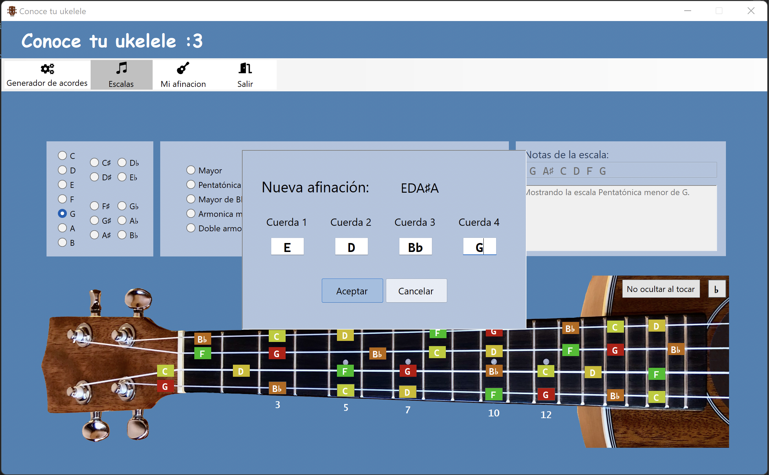
Funcionamiento

Slide 14

esto es lo más interesante
La música es matemáticas
Nuevas funcionalidades en el mercado
Funcionalidades existentes con distinto enfoque

Slide 15

Hay posibles Futuras mejoras
Agregar escalas
Acordes avanzados
Resproducción de sonidos
Paso a version web
Version superior bajo licencia

Slide 16

Es posible la comercialización

Slide 17

Este es el momento de las Preguntas

